Slide 1
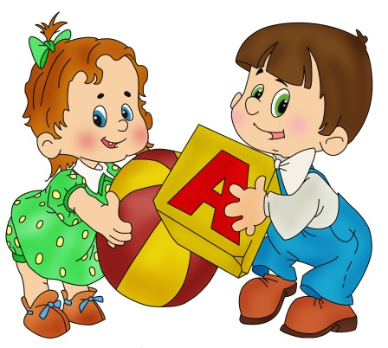
Интеллектуальные игры, как средство развития математического развития.

Slide 2
Интеллектуальная игра это индивидуальное или коллективное выполнение заданий, требующих применения продуктивного мышления в условиях ограниченного времени. Интеллектуальные игры объединяют в себе черты как игровой, так и учебной деятельности - они развивают теоретическое мышление, требуя формулирования понятий, выполнения основных мыслительных операций (классификации, анализа, синтеза и т. п. ).
Интеллектуальная игра – это прекрасное средство мотивации к самостоятельной поисковой и исследовательской деятельности. Правильно организованная интеллектуальная игра способна сплотить детский коллектив, повысить мотивацию к изучаемому предмету, интеллектуальному досугу, повысить авторитет педагога.

Slide 3
Цели интеллектуальных игр:
1. Поднять престиж знаний, способствовать интеллектуальному развитию личности.
2. Воспитывать личность через развитие интереса к знаниям и разнообразные интеллектуальные игры. Коллективная форма воспитания формирует чувство ответственности, внедряет демократические принципы.
Задачи:
• Формирование приемов умственных действий (анализ, синтез, сравнение, классификация, аналогия).
• Развитие образного и логического мышления.
• Развитие вариативности мышления, творческих способностей, воображения и конструктивных умений.
• Развитие речи (умение обосновывать свои убеждения, строить простейшие умозаключения).
• Формирование умений обдумывать и планировать действия, осуществлять решения, догадываться о результатах и проверять их строго подчиняющимся заданным правилам и алгоритмам.

Slide 4
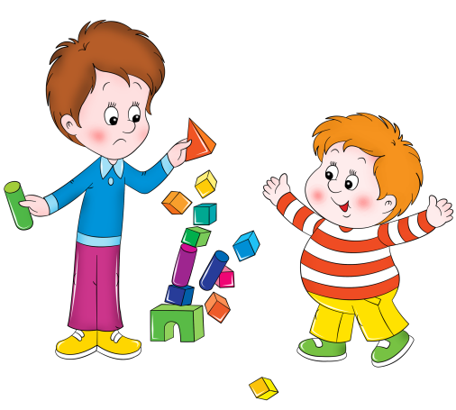
Интеллектуальная игра ЖИПТО
Интеллектуальная игра ЖИПТО была изобретена профессором Григорием Васильевичем Томским, доктором физико-математических наук.
ЖИПТО (интеллектуальная игра преследования) имеет версии для всех возрастов и на любой вкус (существует более 2400 версий), выступает эффективным стимулятором научного, профессионального, художественного, литературного и математического творчества. Такой игровой стимулятор является ценной находкой для интеллектуального и творческого развития одаренных детей от детского сада до университета в рамках здоровьесберегающего образовательного пространства.

Slide 5
«Это не только игра, но и целостная педагогическая система по активизации творческих возможностей, в основе которой динамические интеллектуальные игры преследования»
Григорий Томский
Каждый период жизни и развития ребенка характеризуется определенным ведущим видом деятельности: в дошкольном - игровая. Сущность игры как ведущего вида деятельности заключается в том, что дети отражают в ней различные стороны жизни, особенности взаимоотношений взрослых, уточняют свои знания об окружающей действительности. Игра – есть средство познания ребенком действительности.

Slide 6
ЖИПТО - одна из форм обучающего воздействия взрослого на ребенка.
Игра имеет две цели:
•обучающая, которую преследует взрослый
•игровая, ради которой действует ребенок
Из понимания значения игр ЖИПТО вытекают следующие требования к ним:
- Каждая игра должна давать упражнения, полезные для умственного развития детей и их воспитания.
- В игре обязательно наличие увлекательной задачи, решение которой требует умственного усилия, преодоление некоторых трудностей.
- Процесс обучения в игре должен сочетаться с занимательностью.
Увлечение игрой мобилизует умственную деятельность, облегчает выполнение задачи.

Slide 7
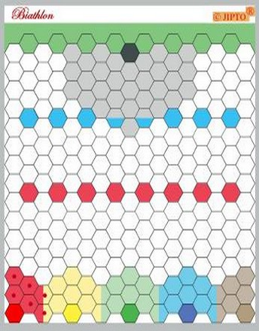
ЖИПТОИД
Простая и забавная игра для всех. ЖИПТОИД - очень упрощенная версия ЖИПТО - играется на поле с 340 клетками (17x20). Фишек в этой игре имеется пять "убегающих" и один "преследователь". Фишка равна размеру клетки (соты).
Цель игры: "убегающие" стремятся достигнуть противоположной стороны игрового поля, до поимки их "преследователем"; "преследователь" стремится поймать "убегающих", как можно дальше от своей стороны поля.

Slide 8
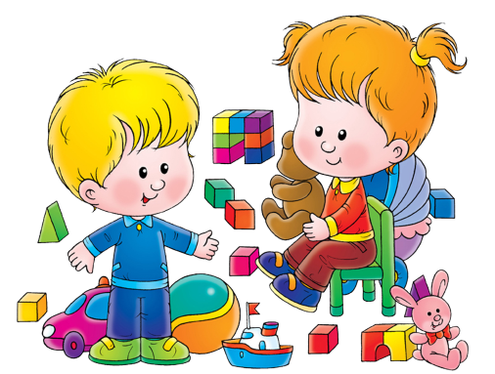
Интеллектуальная игра «ГО»

Slide 9
В го играют на прямоугольном поле, называемом доска, расчерченном вертикальными и горизонтальными линиями. Стандартная доска имеет разлиновку 19×19 линий, для обучения и коротких неофициальных игр могут применяться доски меньших размеров: обычно 13×13 или 9×9 линий.
Также для игры необходимы камни — специальные фишки двух контрастных цветов, чаще всего — чёрные и белые. Полный комплект для игры должен содержать 361 камень — 180 белых и 181 чёрный (реальные наборы чаще содержат по 180 камней каждого цвета, в продаже есть также наборы по 160 камней — для большинства партий этого достаточно). Камни могут быть изготовлены из пластмассы (в том числе с металлическим сердечником), стекла, керамики, раковин, обычных.

Slide 10
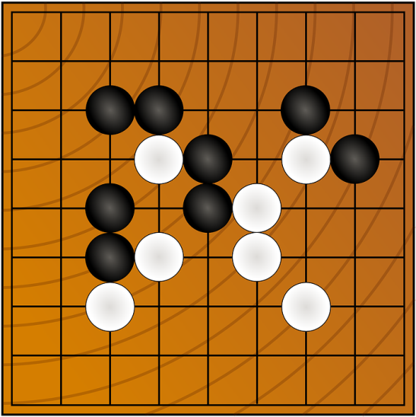
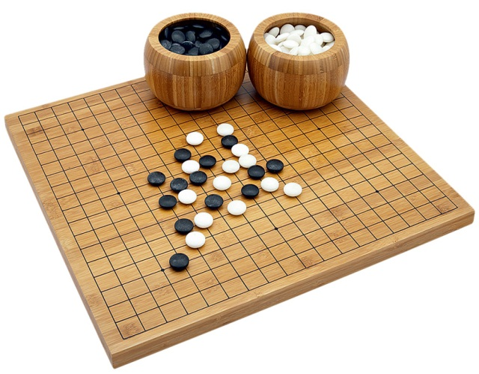
Основные правила
Играют два игрока, один из которых получает чёрные камни, другой — белые. Цель игры — отгородить на игровой доске камнями своего цвета большую территорию, чем противник.
Перед началом игры доска пуста. Первыми ходят чёрные. Затем белые. Далее ходы делаются по очереди.

Slide 11
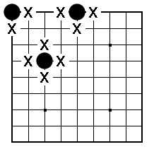
Порядок игры
Делая ход, игрок выставляет один свой камень на доску в любую не занятую точку пересечения линий (пересечения называют пунктами). Камни, однажды размещённые на доске, не перемещаются, но могут быть захвачены противником и сняты с неё. Каждый камень должен иметь хотя бы одно точку свободы— соседний по вертикали или горизонтали (но не по диагонали!) незанятый пункт. Когда камень или группа камней окружается камнями соперника так, что у неё не остаётся точек свободы, она считается захваченной и снимается с доски.

Slide 12
Завершение партии
Когда оба игрока пасуют подряд, игра заканчивается. Обычно это делается тогда, когда на доске не остаётся пунктов, ходы в которые могут принести игрокам очки. Группа камней противника, к концу партии не снятая с доски, но заведомо обречённая на гибель при правильном доигрывании, считается «пленной» (вариант: «мёртвой»). Она снимается с доски по окончании партии и присоединяется к захваченным игроком камням. Если игроки по завершении партии не согласны относительно статуса какой-либо из групп, то может быть назначено доигрывание до снятия группы с доски или до приведения её в очевидно «живое» состояние.
Если игрок считает, что его положение безнадёжно, он может в любой момент сдаться. Для этого достаточно сказать «сдаюсь», либо выложить на доску одновременно более одного камня.

Slide 13
Рэнго
Рэнго — командная игра за одной доской. За одной доской с каждой стороны играет несколько игроков, делающих ходы по очереди. Игроки одной команды не имеют права переговариваться во время игры. Одна из разновидностей рэнго — парное го, когда команды состоят из двух человек.

Slide 14
Спасибо за внимание

